Slide 1
Introdução à Psicologia
026 | Neurônio e potencial de ação
Marcos Lima

Slide 2
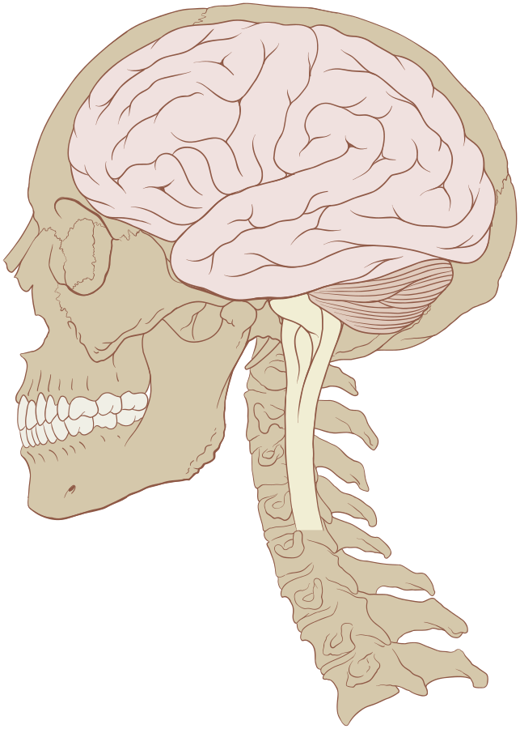
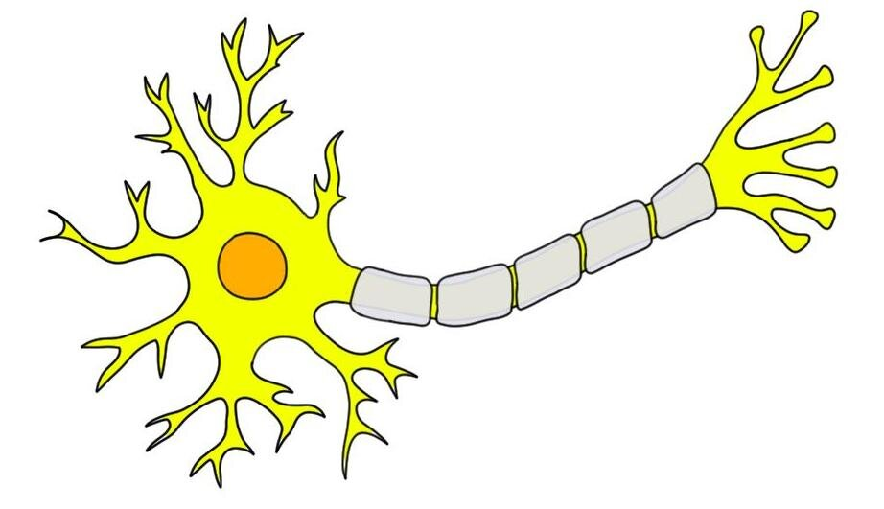
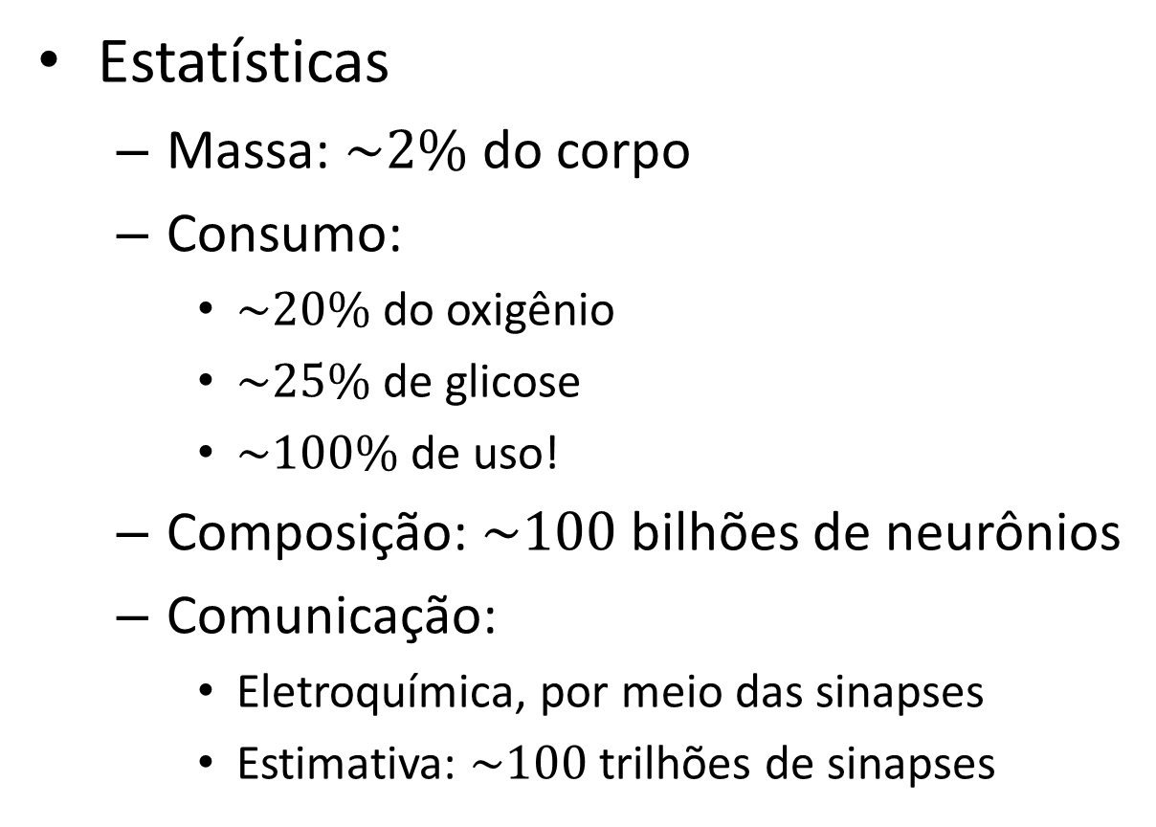
O cérebro humano
Estatísticas
Massa: $\sim 2\%$ do corpo
Consumo:
$\sim 20\%$ do oxigênio
$\sim 25\%$ de glicose
$\sim 100\%$ de uso!
Composição: $\sim 100$ bilhões de neurônios
Comunicação:
Eletroquímica, por meio das sinapses
Estimativa: $\sim 100$ trilhões de sinapses
Fonte: https://www.statology.org/
Notes:
86 billion cells: cerebellum (69 bi) + cortex (16 bi) + spinal cord (1 bi) + rest of the brain (< 1 bi).

Slide 3
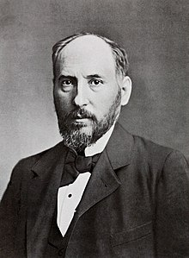
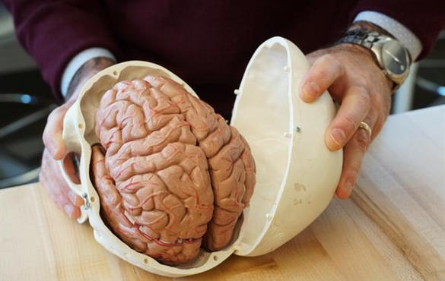
A doutrina do neurônio
Santiago Ramon y Cajal (1852–1934)
Pai da neurociência moderna
Médico e ilustrador
Nobel de Fisiologia ou Medicina (1906)
Fonte: https://www.statology.org/

Slide 4
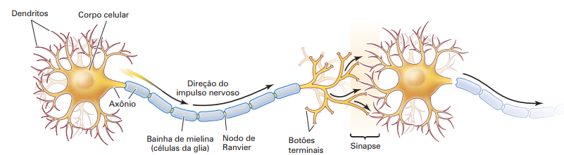
O neurônio
Fonte: https://www.statology.org/

Slide 5
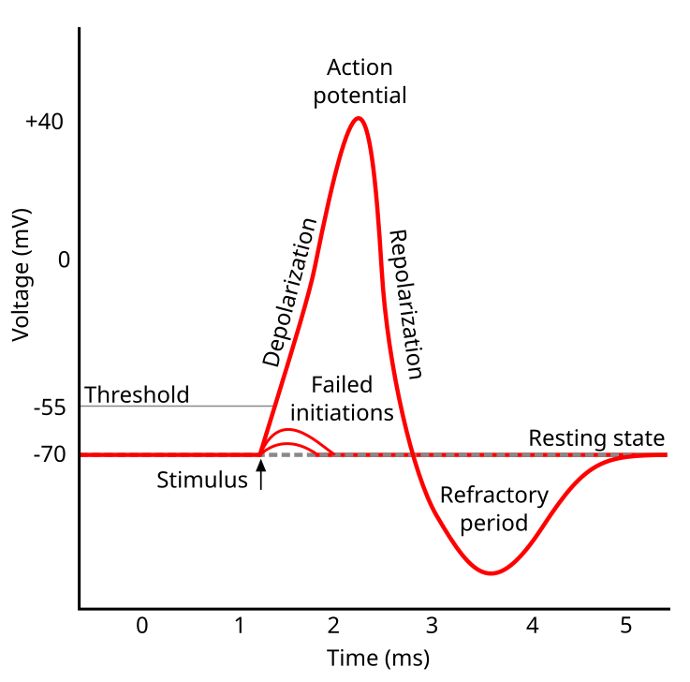
Potencial de membrana e potencial de ação
O potencial de membrana se refere à diferença de carga elétrica nos meios interno e externo do neurônio inativo
O potencial de ação funciona segundo o princípio do tudo ou nada
Fonte: https://www.statology.org/

Slide 6
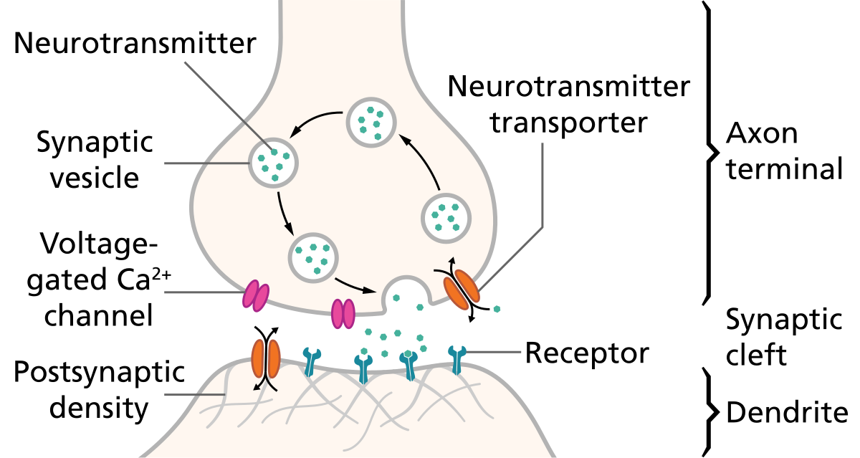
A sinapse
Comunicação química entre neurônios, por meio de neurotransmissores
Fonte: https://www.statology.org/

Slide 7
Introdução à Psicologia
Até o próximo vídeo! ☺

